Slide 1




자동화 시스템
개발자
프로젝트진행
Source Code
Jenkins
(CI 시스템)
테스트 노드
빌드
서버
이미지 생성, 복사
결과파일 전송
테스트 진행

Slide 2
시스템 구성
형상관리
버전관리
테스트
Git
빌드 이미지
테스트
프레임워크
테스트 툴
테스트결과
관리
Jenkins
Linux, Apache, Mysql, Django

Slide 3
테스트 구성
● 단계별 테스트
종류 | 검증 내용 | 테스트 도구
신뢰성 테스트 | 바이너리 생성 후 정상적인 동작 확인 | UI tests
단위 테스트 | API 검증, 소스 수정 사항 검증 | PyUnit, Marionette
성능 테스트 | 응답 시간, FPS 측정 | Perf, 고속카메라
안정성 테스트 | 같은 동작 반복 후 기기 안정성 판별 | Endurance tests
● 계층적 테스트
계층 | 검증 내용 | 테스트 도구
App | UI 검증 | Gaia UI tests
Framework | API 검증 | Mochitests, Marionette
Gonk | API 검증, 기기 동작 검증 | Marionette

Slide 4
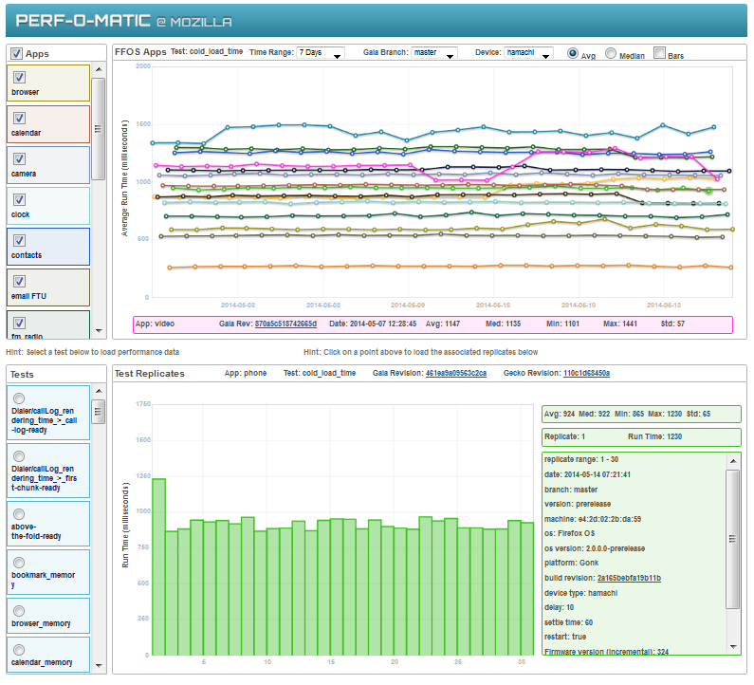
테스트 결과 관리
● 포팅 작업
Apache + Django + mod_wsgi + python + 웹서비스

Slide 5
업무 내용
테스트
시스템
업
무
내
용
테스트 계획 수립
(반영사항분석)
시스템 구축
테스트
시나리오 작성
시스템
분석 관리
테스트 구현
결과물 관리
테스트 진행
테스트 결과
검증

Slide 6
SW 품질 관리
1. 업무 내용
2. 자동화 시스템
3. 시스템 구성
4. 테스트 구성
5. 테스트 결과 관리
이름 : 하주목
제목 : 품질 업무 내용

